Slide 1
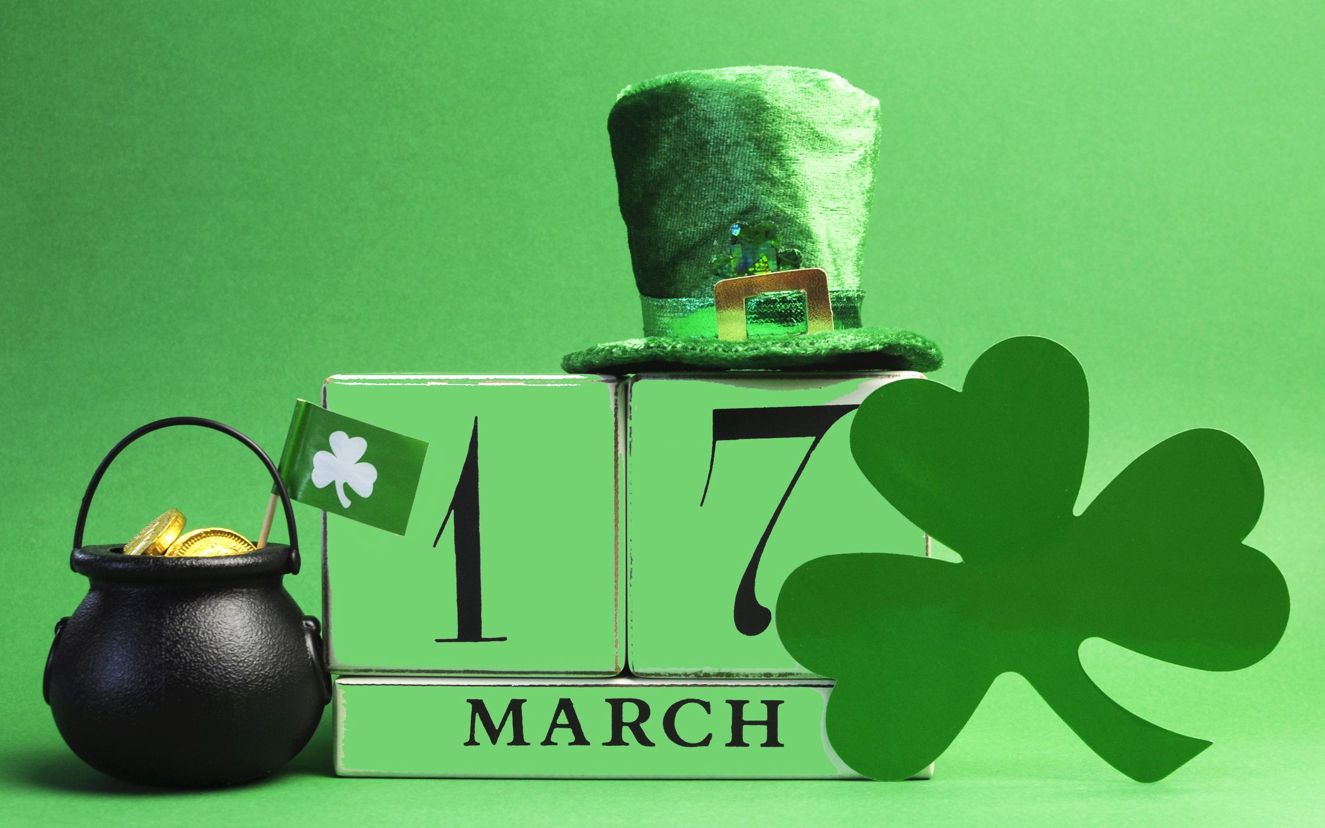
Lá Fhéile Pádraig
Titeann La Fheile Padraig ar an seachtú lá déag de mhí an Mhárta.

Slide 2
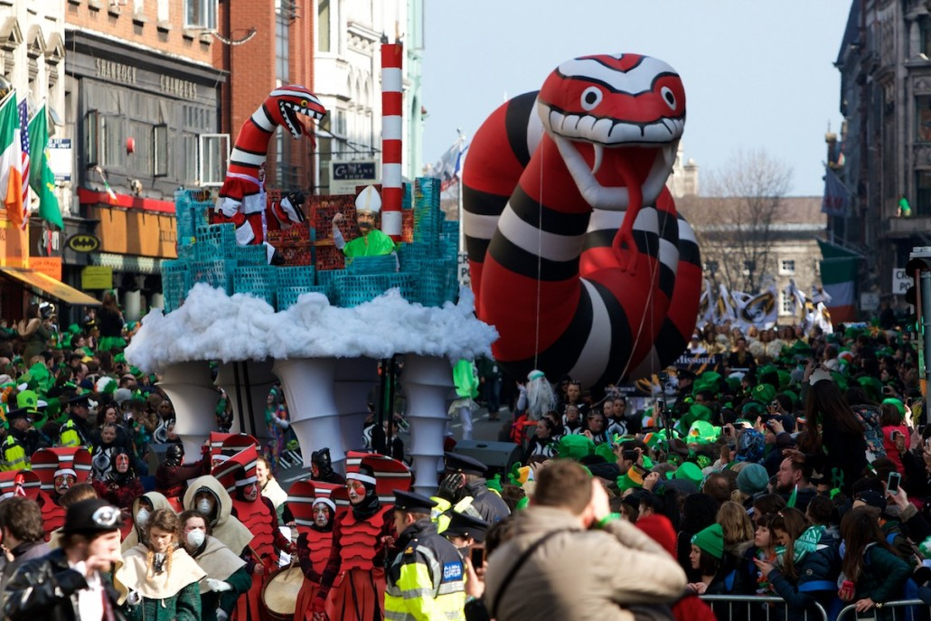
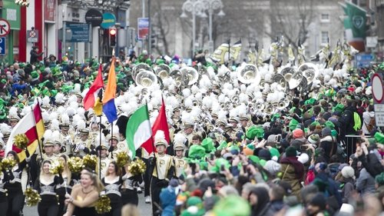
Bíonn an pharáid is mó in Éirinn ar siúl mBaile Átha Cliath.

Slide 3
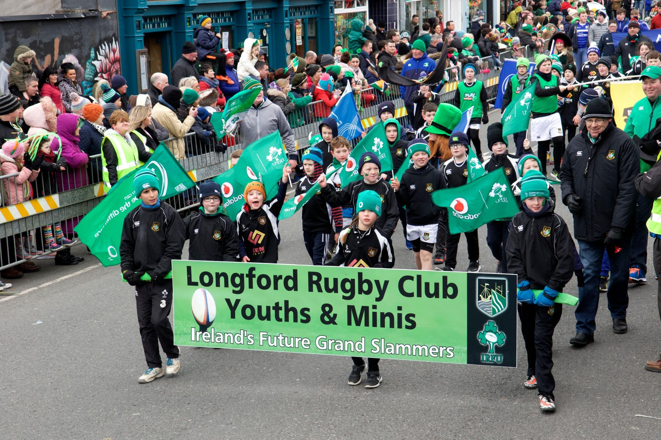
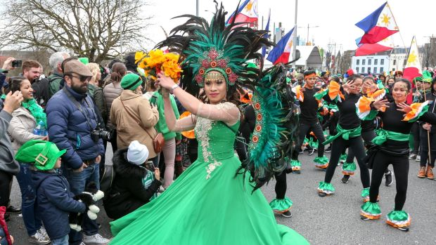
Bíonn paráidí ar siúl ar fud na hÉireann.

Slide 4
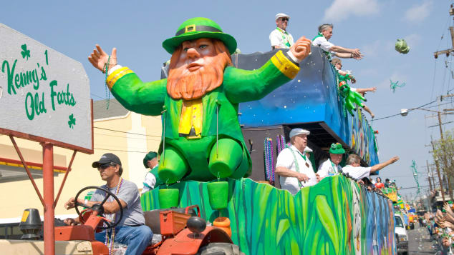
BÍonn paráidí ar siúl ar fud an domhain

Slide 5
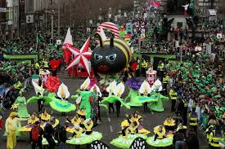
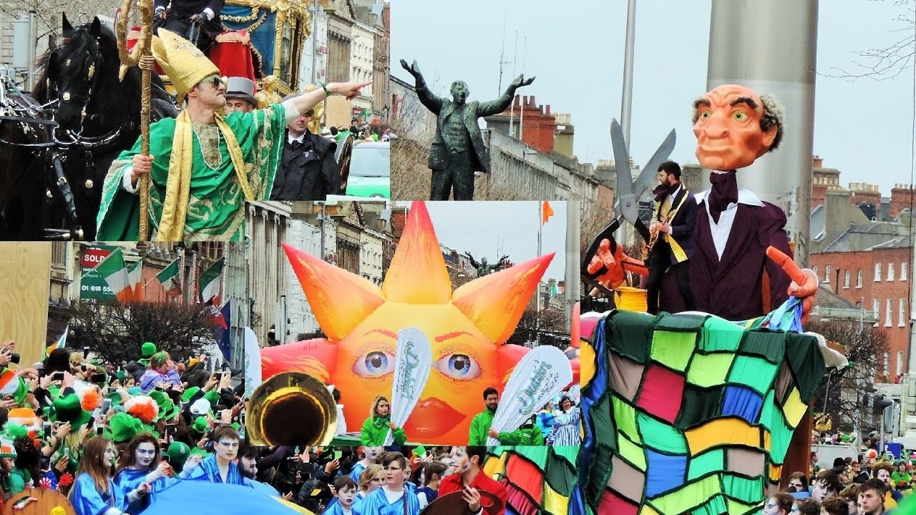
Bíonn flótaí agus bannaí ceoil ag glacadh páirte sna paráidí

Slide 6
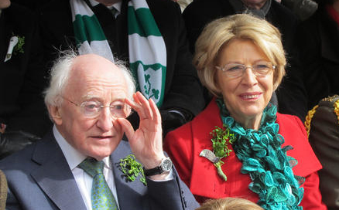
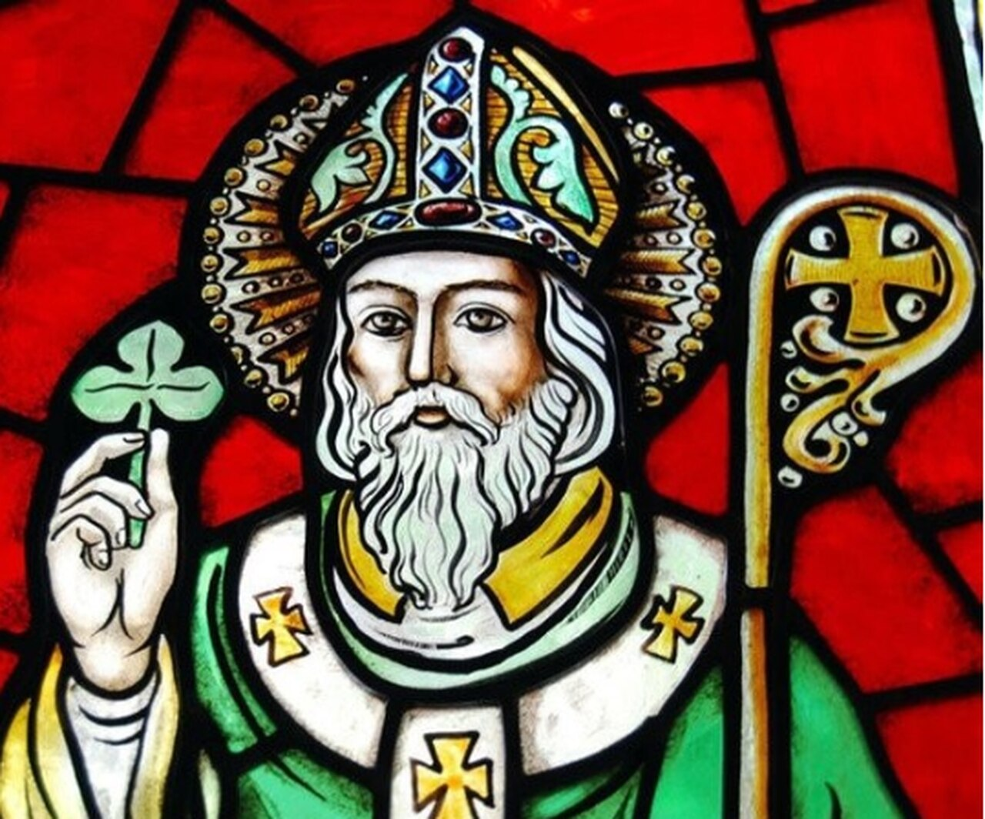
Caitheann daoine an tseamróg Lá Fheile Pádraig

